Slide 1

LOGO
Storage

Slide 2
目录
CONTENTS
1
APP主题设计的创意
2
竞争对手分析
3
产品用户群体
4
推广和运营方案

Slide 3
PART 01
APP主题设计的创意

Slide 4
App主题设计的创意及创新性
01
物品乱放而时常忘记放在哪里；
02
不知道自己有哪些物品
03
找物品花费过多时间

Slide 5
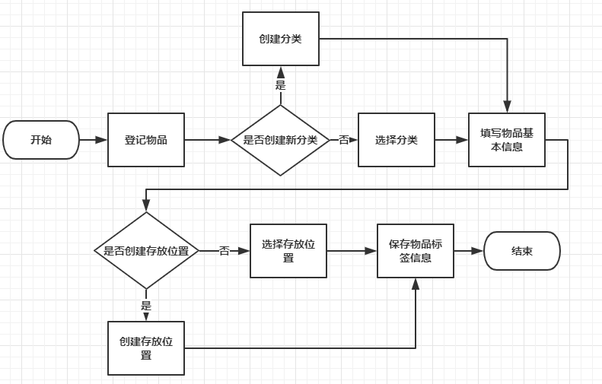
登记物品

Slide 6
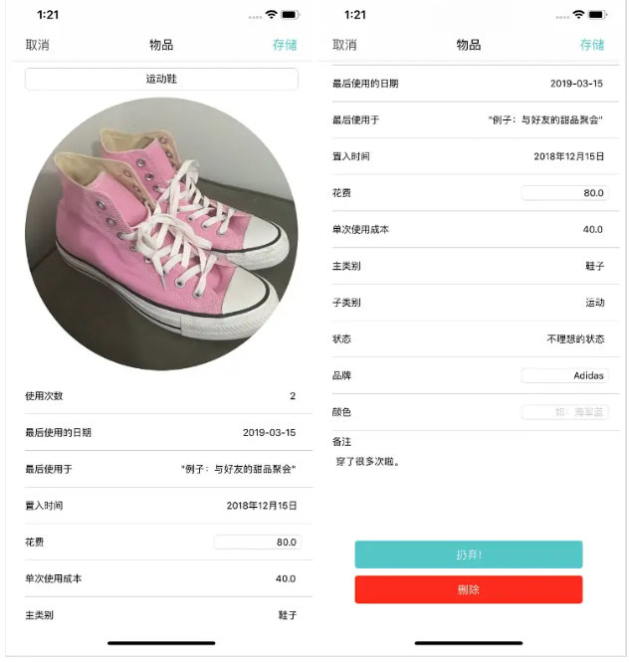

Slide 7
PART 02
竞争对手分析

Slide 8

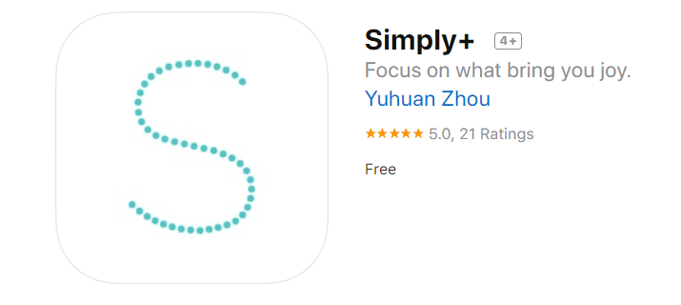
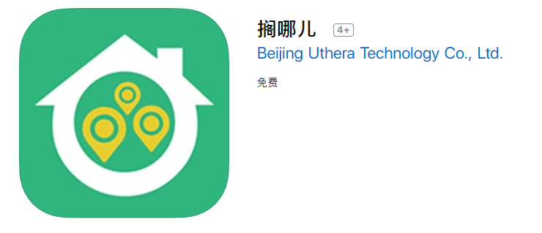
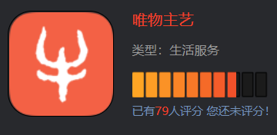
竞争对手
收哪儿
极简
搁哪儿
唯物主艺

Slide 10
PART 03
产品用户群体

Slide 11
01
学生
物品管理，书籍管理
02
家庭主妇
家内日常生活用品
产品用户群体
03
上班族
生活过于忙碌
04
保姆
不熟悉家庭环境

Slide 12
PART 04
推广和运营方案

Slide 13
1、APP免费功能
2、各大平台上线
4、 广告推广
3、 宣传推广
5、 用户推广

Slide 14
运营目标
提供给用户日常生活管理物品的功能
前期准备及改进工作
开发→测试→反馈→改进→发布
用户运营计划
软件平台→应用市场
最终目标
成为像手机记事本那样的系统软件

Slide 15
LOGO
感谢您的观看
Be brave, and the world will yield. If sometimes you are defeated by it, and be brave and brave again and again, it will give in.

